Slide 1
Aprova UNIVESP
Um espaço gratuito
para praticar e revisar
Apresentação para a comunidade da Univesp
Fabio VSena
Iniciativa independente de apoio aos estudos
01
Notes:
Tempo sugerido: 35 segundos. Olá, pessoal! Quero apresentar o Aprova UNIVESP, um projeto de estudos para nossa comunidade. A proposta é usar questões para praticar e entender o que ainda precisamos revisar. O acesso é gratuito. Sou Fabio VSena, responsável pelo projeto. Esta é uma iniciativa independente, sem vínculo oficial com a universidade.
Fontes: C:\projetos-sites-guit\univesp-study-landing-page\README.md
C:\projetos-sites-guit\univesp-study-landing-page\src\app\termos\page.tsx

Slide 2
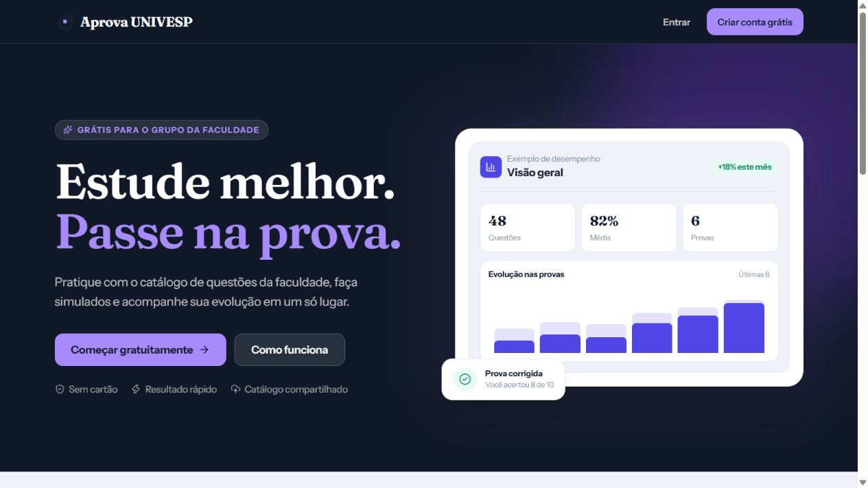
O projeto na prática
Questões
por matéria
Treino com
correção
Histórico
individual
Os indicadores na imagem são exemplos da página inicial.
02
Notes:
Tempo sugerido: 40 segundos. Esta é a página inicial real do projeto. Ela apresenta um catálogo compartilhado, simulados e acompanhamento individual. Os números visíveis na imagem são exemplos da página, não resultados de alunos. Nossa proposta é facilitar a prática com o conteúdo disponível, sem prometer aprovação.
Fontes: https://univesp-study-landing-page.vercel.app/
C:\projetos-sites-guit\univesp-study-landing-page\src\app\page.tsx

Slide 3
O que você pode usar
Nova prova
Treinos por matéria, com gabarito e feedback disponível.
Histórico
Resultados das suas provas para acompanhar a prática.
Flashcards e Meu plano
Cartões de revisão e questões programadas para voltar.
03
Notes:
Tempo sugerido: 50 segundos. O catálogo agrupa questões por matéria. Em Nova prova, você monta seu treino com o conteúdo disponível. O histórico reúne seus resultados. Flashcards e Meu plano ajudam a continuar a revisão. As opções e a quantidade de questões dependem das matérias publicadas pelos administradores.
Fontes: C:\projetos-sites-guit\univesp-study-landing-page\src\components\AppShell.tsx
C:\projetos-sites-guit\univesp-study-landing-page\src\app\app\prova\page.tsx
C:\projetos-sites-guit\univesp-study-landing-page\src\app\app\flashcards\page.tsx
C:\projetos-sites-guit\univesp-study-landing-page\src\app\app\plano\page.tsx

Slide 4
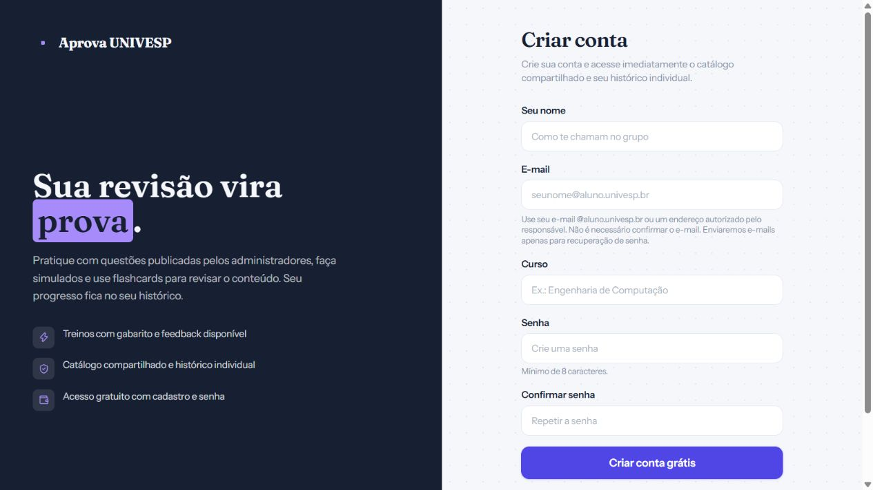
Cadastro e primeiro acesso
1. Abra o site e escolha
Criar conta grátis
2. Informe nome, curso e
e-mail @aluno.univesp.br
3. Crie e confirme uma senha
com pelo menos 8 caracteres
Acesso imediato após o cadastro
04
Notes:
Tempo sugerido: 55 segundos. Abra o endereço do projeto e escolha Criar conta grátis. Informe nome, e-mail institucional, curso e uma senha com pelo menos oito caracteres. Confirme a senha. O cadastro libera acesso imediato, sem confirmação por e-mail. Quem já tem conta usa Entrar. Leia os termos e a política de privacidade antes de concluir. Não peça que alguém compartilhe sua senha.
Fontes: https://univesp-study-landing-page.vercel.app/cadastro
C:\projetos-sites-guit\univesp-study-landing-page\src\app\cadastro\page.tsx

Slide 5
Seu primeiro treino
01
Nova prova
Escolha uma matéria publicada.
02
Quantidade
Comece com 5 questões, se disponíveis.
03
Respostas
Responda e conclua o treino.
04
Resultado
Confira os acertos e o feedback disponível.
05
Notes:
Tempo sugerido: 55 segundos. Depois de entrar, abra Nova prova. Escolha uma matéria publicada e a quantidade de questões. Para começar, sugiro cinco questões, se houver essa quantidade disponível. Responda e conclua o treino. Confira os acertos e leia o feedback disponível, especialmente nas questões erradas. Se quiser demonstrar ao vivo, faça agora esse percurso com sua própria conta.
Fontes: C:\projetos-sites-guit\univesp-study-landing-page\src\app\app\prova\page.tsx

Slide 6
Revisão depois do treino
Questões que eu já errei
Um filtro para concentrar o treino nas suas dificuldades.
Meu plano
Revisões programadas conforme sua avaliação de dificuldade.
Flashcards
Tente lembrar, revele a resposta e avalie como foi.
06
Notes:
Tempo sugerido: 55 segundos. O erro mostra o que merece uma nova tentativa. Em Nova prova, o filtro Só as questões que eu já errei direciona o treino. Em Meu plano, responda a revisão e avalie como foi. Difícil traz a questão de volta mais cedo, enquanto Fácil amplia o intervalo. Nos flashcards, tente lembrar antes de revelar a resposta. A fila depende do seu uso, por isso faça uma prova para começar.
Fontes: C:\projetos-sites-guit\univesp-study-landing-page\src\app\app\plano\page.tsx
C:\projetos-sites-guit\univesp-study-landing-page\src\app\app\flashcards\page.tsx
C:\projetos-sites-guit\univesp-study-landing-page\src\app\app\prova\page.tsx

Slide 7
Uma comunidade que contribui
O catálogo é compartilhado.
O progresso é de cada aluno.
Administradores revisam e publicam o conteúdo.
Você envia sugestões e relata erros em Falar com admin.
Materiais para contribuição precisam de autorização de compartilhamento.
07
Notes:
Tempo sugerido: 45 segundos. Os administradores publicam e revisam as matérias, questões e materiais. Você pode contribuir enviando sugestões ou apontando problemas pelo canal Falar com admin. Se encontrar uma resposta duvidosa, inclua a matéria e o enunciado para facilitar a conferência. Quem quiser sugerir material deve enviar somente conteúdo que tenha autorização para compartilhar. O aluno não precisa importar arquivos para começar.
Fontes: C:\projetos-sites-guit\univesp-study-landing-page\src\app\app\contato\page.tsx
C:\projetos-sites-guit\univesp-study-landing-page\src\app\termos\page.tsx
C:\projetos-sites-guit\univesp-study-landing-page\README.md

Slide 8
Estudo com responsabilidade
Apoio à preparação para as disciplinas
Continue usando as aulas e os materiais oficiais da Univesp.
Confira respostas e explicações. Relate divergências ao administrador.
Os resultados de treino não são notas oficiais nem garantia de aprovação.
08
Notes:
Tempo sugerido: 45 segundos. O Aprova UNIVESP apoia a preparação e não substitui as aulas e os materiais oficiais. É uma iniciativa independente. Questões e explicações podem conter erros, inclusive quando há apoio de IA, então confira com o conteúdo da disciplina e reporte divergências. O resultado do treino não é nota oficial nem garantia de aprovação. O perfil oferece exportação de dados e encerramento da conta.
Fontes: C:\projetos-sites-guit\univesp-study-landing-page\src\app\termos\page.tsx
C:\projetos-sites-guit\univesp-study-landing-page\src\app\privacidade\page.tsx
C:\projetos-sites-guit\univesp-study-landing-page\README.md

Slide 9
Seu primeiro treino pode ser hoje
Acesse gratuitamente
univesp-study-landing-page.vercel.app
Crie sua conta com o e-mail institucional
e pratique com uma matéria disponível.
Dúvidas e sugestões: Falar com admin
Fabio VSena / fabiosena1436@gmail.com
09
Notes:
Tempo sugerido: 40 segundos. O convite é simples: abra o site, crie sua conta e faça um treino curto em uma matéria disponível. Depois, confira os erros e volte para revisar. Vou deixar o endereço na tela. Se tiverem dúvidas, usem Falar com admin ou meu e-mail. Quem experimentar pode contar o que funcionou e o que precisa melhorar. Obrigado!
Fontes: https://univesp-study-landing-page.vercel.app/
C:\projetos-sites-guit\univesp-study-landing-page\src\app\app\contato\page.tsx

